Slide 1
Transitar Campo de Mayo: Memoria, Ambiente y Uso Público.
Grupo 8
Varela Cristian / Caceres Rodrigo /Amarilla Gonzalo
Cabello Guillermo / Chavez Mailen / Gomez Acosta Marco
Rodriguez Patricia / Zaccari Sofia / Vera Alan
Coordina: Vazquez Gonzalo

Slide 2
Análisis integrador
Características positivas
Características negativas
Sitio fundamental para la resolución de procesos judiciales
Espacio verde que presta servicios ecosistémicos
Importancia histórica y simbólica
Invisibilización de los sitios importantes para la memoria.
Riesgo ambiental emergente
Acceso limitado

Slide 3
OBJETIVOS
Democratizar Campo de Mayo
Elaborar colectivamente una propuesta que vincule uso público, memoria y ambiente
Definir y delimitar diversos usos y funciones en distintas áreas de CM

Slide 4
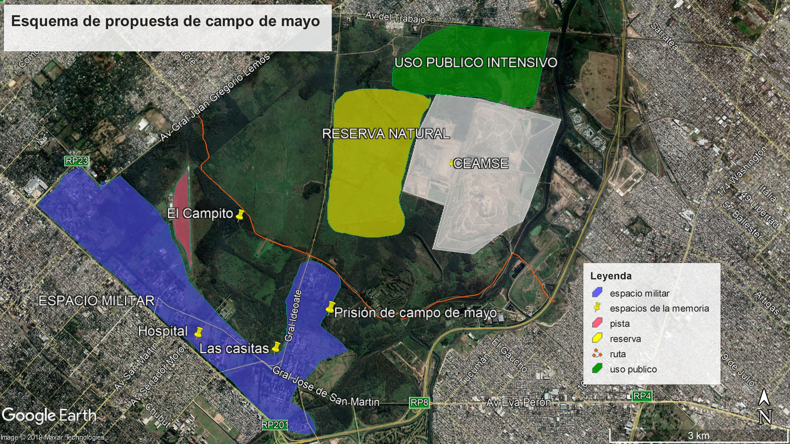

Slide 5
Forma de gestión
Creación de un Comité de Gestión “Campo de Mayo”
Interjurisdiccional
Multiactoral

Slide 6
a) Memoria
Crear espacios de Memoria accesibles y participativos
Desarrollar "Corredores de la Memoria”
Democratización de las FFAA
Modificar la toponimia
Idea de "la memoria como tránsito" o "transitar la memoria"

Slide 7
b) Ambiental
Reducción del volumen de los RSU que se depositan en relleno sanitario
Aumento de las plantas de separación y reciclado de RSU (Polo productivo)
Educación y concientización del problema de la gestión de RSU, (separación en origen, compostaje)
Reserva Natural con diferentes categorías de uso (investigación educación-uso público intensivo)

Slide 8
c) Uso público/comunitario
Integración socio-espacial de los barrios externos a CM e internos de CM (bidireccional)
Construcción de vialidades que atraviesen CM, que conecten el sector de la 202 con el río y el Camino del Buen Ayre.
Agregar establecimientos que brinden servicios de salud, de educación y de deportes y esparcimiento

